Slide 1
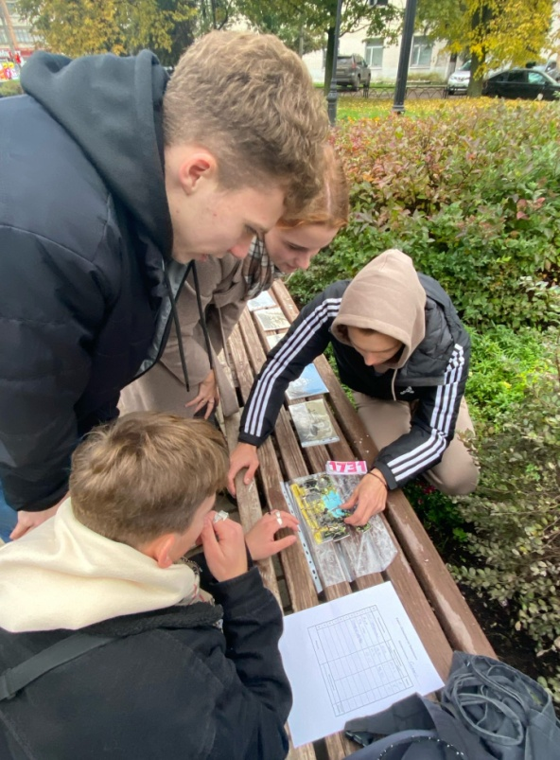
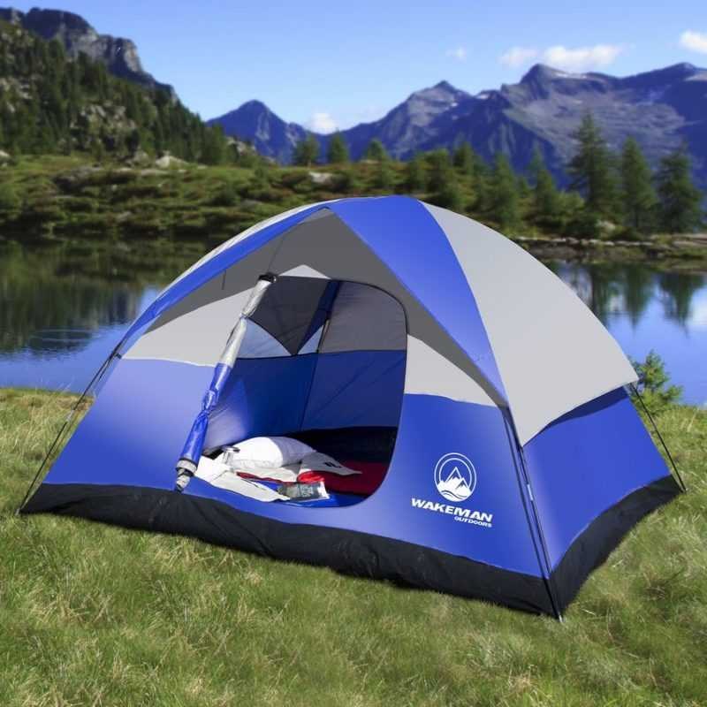
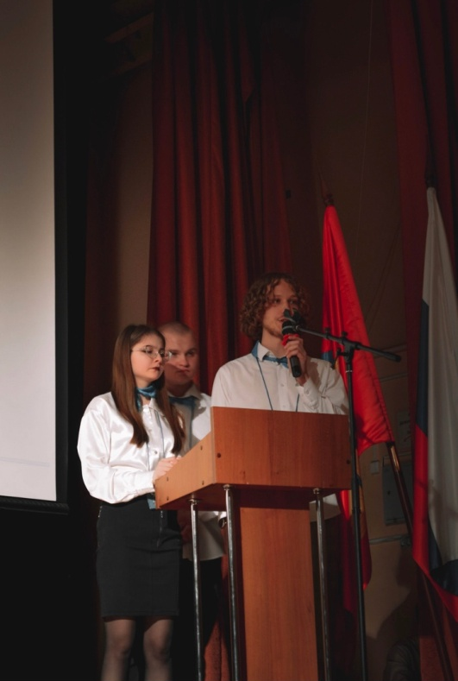
Дорогие друзья! Рады приветствовать вас на традиционной неделе туризма!
Приглашаем принять участие в данном мероприятии! Вас ждет:
Географическая и туристская викторина, где вы узнаете много нового для себя и сможете проверить свои знания в географических и туристских науках
Вы станете участниками традиционной отчётной конференции по учебным выездным практикам факультета
Пройдете незабываемый квест, где получите самые неожиданные задания, а по окончанию дня победителям достанется подарок
Посетите мастер класс по установке туристской палатки и завязыванию туристских узлов
Станете участниками соревнований по сбору спилс карты
25.09. 2023

Slide 2
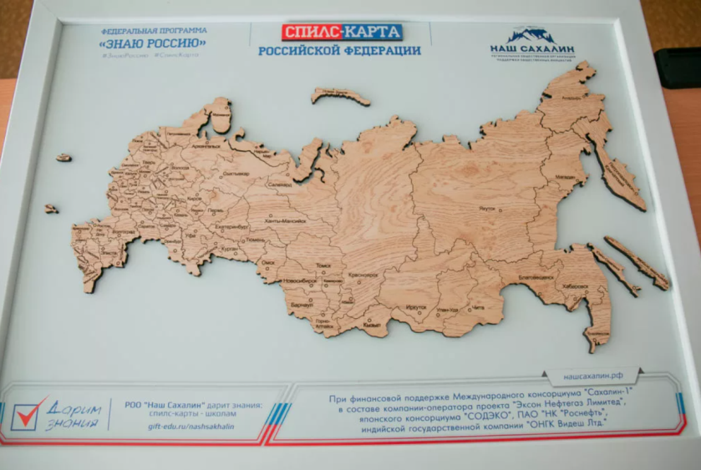
Что вы знаете о том, что такое спилс карта?
Это учебно-игровое пособие по изучению административно-территориального устройства Российской Федерации, представляющее собой комплект игровых элементов, изготовленных путем разрезания древесных материалов на части по линиям границ регионов России и имеющих на лицевой стороне текстовые обозначения, а на тыльной - зафиксированный магнит, а также специальное игровое поле.
Дорогие друзья! Приглашаем 26 сентября принять участие в сборе списл карты одного из субъектов РФ. Ждём вас на переменах в фойе на втором этаже учебно-лабораторного корпуса.Приглашаем принять участие в географической викторине. Там вы узнаете много нового о географическом положении РФ, о том кто является «отцом» географии и многое другое!
Сентября
2023 г
Время проведения:
11:50 - 12:10 13:45 - 14:00 15:35 - 15:55

Slide 3
Начало в 15:30

Slide 4
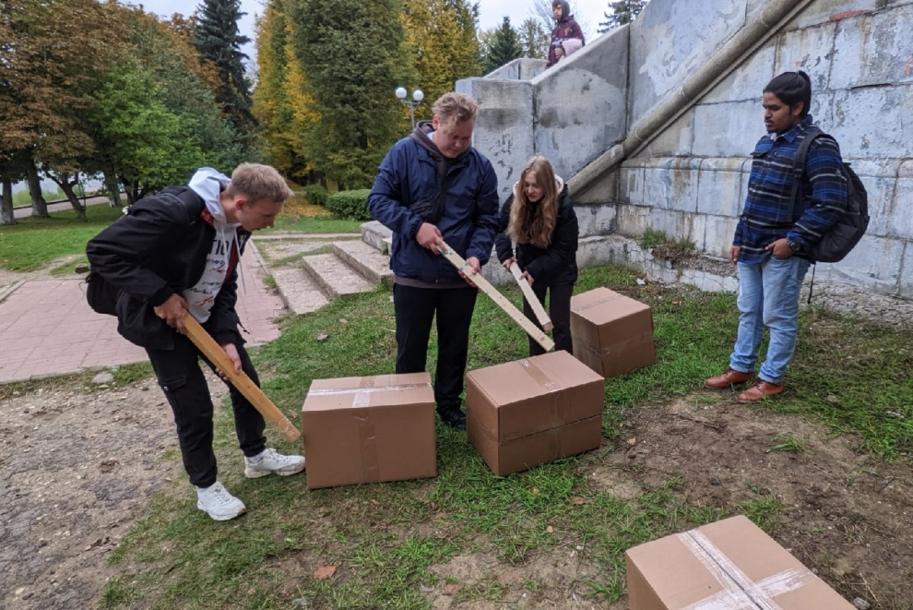
28.09.2023
Начало в 14:30
Приглашаем принять участие в квесте! Вас ждут множество разных станций и заданий на время, где придется подумать и с помощью командной работы выполнить все!
И, как полагается хорошему квесту, в конце мероприятия, победители получат подарки от ФГиГ!!!

Slide 5
Время проведения: 11:50 - 12:10 13:45 - 14:00

